Slide 1
Regressão Logística
Prof. Eduardo Bezerra
(CEFET/RJ)
ebezerra@cefet-rj.br

Slide 2
Créditos
Essa apresentação utiliza material do curso a seguir, de autoria do prof. Andrew Ng:
CS229: Machine Learning
http://cs229.stanford.edu/

Slide 3
Visão Geral
Classificação
Representação de Hipóteses
Fronteira de Decisão
Função de Custo
Aprendizados dos parâmetros
Classificação multiclasses

Slide 4
Classificação

Slide 5
Classificação (binária)
Exemplos
Email: spam/ham?
Transações online: fraudulenta/legítima?
Tumor: maligno/benigno?
0: “classe negativa” (e.g., mensagem não spam)
1: “classe positiva” (e.g., mensagem é spam)

Slide 6
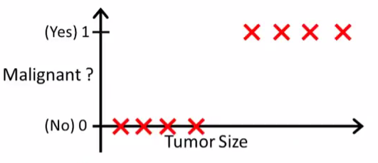
Podemos usar Regressão Linear?
Notes:
Neste exemplo em particular, parece que a RL consegue resolver o problema de classificação. Entretanto, vejamos outro exemplo na próxima página...

Slide 7
Podemos usar Regressão Linear?
Notes:
Esse exemplo ilustra o fato de que, em geral, RL não pode ser usada para problemas de classificação.

Slide 8
Não Podemos usar Regressão Linear!
Em problemas classificação binária: y = 0 ou y = 1
Na Regressão Linear, é possível que > 1 ou que < 0.
Na Regressão Logística vamos definir a representação de hipóteses de forma que :

Slide 9
Representação de Hipóteses
Aqui, estudamos de que forma representamos hipóteses na Regressão Logística.

Slide 10
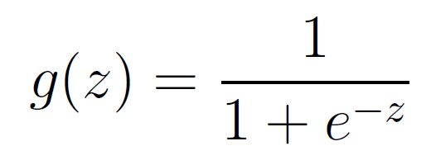
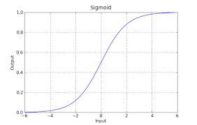
Representação de hipóteses
Desejamos uma representação tal que
Função sigmoide (sigmoid function)
Função logística (logistic function)

Slide 11
Interpretação
Exemplo:
Há 70% de chance de que o tumor seja maligno.
Notes:
Probabilidade de que x = 1, parametrizado por \theta

Slide 12
Fronteira de Decisão
Aqui estudamos o conceito de fronteira de decisão (decision boudary) criada pela regressão logística.

Slide 13
Fronteira de decisão
Repare que
g(z) ≥ 0.5 quando z ≥ 0
g(z) < 0.5 quando z < 0
Sendo assim
prediz y=1 quando
prediz y=0 quando

Slide 14
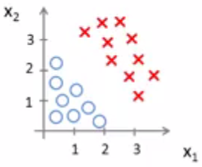
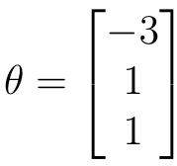
Exemplo - fronteira linear
Suponha que

Slide 15
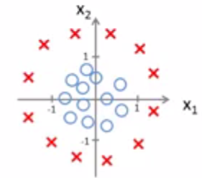
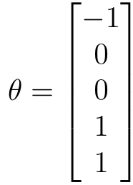
Exemplo - fronteira não linear
Suponha que
Notes:
Esse exemplo ilustra o fato de que o entrada para a função sigmoide não precisa ser linear.
De fato, por meio da adição de características não lineares (features), podemos construir fronteiras de decisão mais complexas.

Slide 16
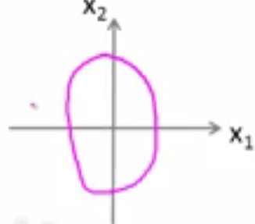
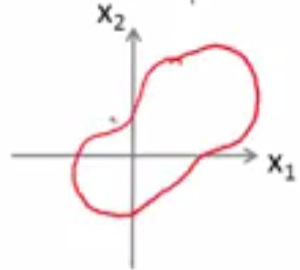
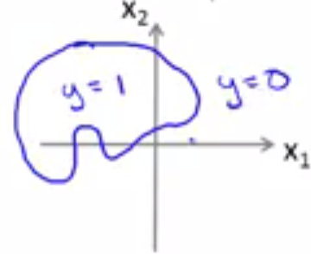
Exemplo - fronteira não linear
Notes:
Esse exemplo ilustra que fronteiras de decisão ainda mais complexas podem ser ajustadas a um conjunto de dados. De fato, com uma escolha específica de parâmetros, é possível que a Regressão Logística produza fronteiras de decisão similares às ilustradas nessa página.

Slide 17
Função de Custo
Aqui, são apresentadas a função de custo para a regressão logística.

Slide 18
Seleção de parâmetros (otimização)
Dados:
conjunto de treinamento
m exemplos
forma da hipótese
Como selecionar o parâmetros do modelo?

Slide 19
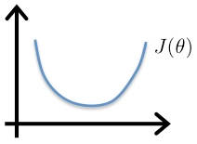
Função de Custo – Regressão Linear
Na regressão linear:
Interpretação: penalização aplicada ao algoritmo relativa ao i-ésimo exemplo incorretamente.
função convexa

Slide 20
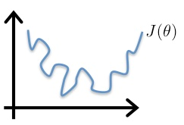
Função de Custo – Regressão Linear
A abordagem na página anterior não funciona para a regressão logística, porque:
a função de custo resultante seria não linear;
não haveria garantias de o GD encontrar o mínimo global.
função não convexa

Slide 21
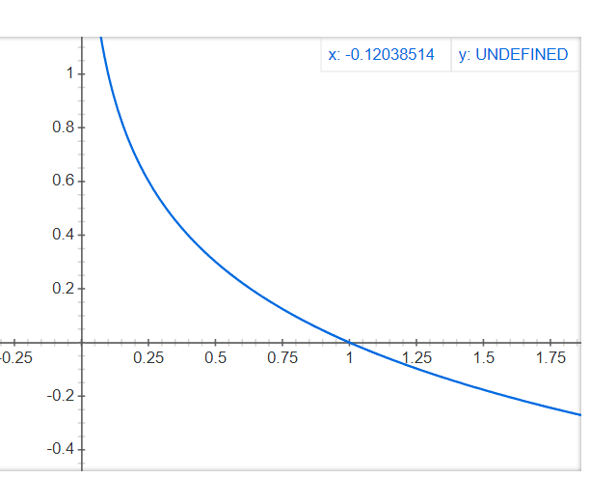
Quiz AM-2.1
Qual o intervalo de valores para y = -log(x) quando x está restrito ao intervalo [0,1]?
A) [-∞, +∞]
B) [0, +∞]
C) [-∞, 0]
D) [+∞, 0]

Slide 22
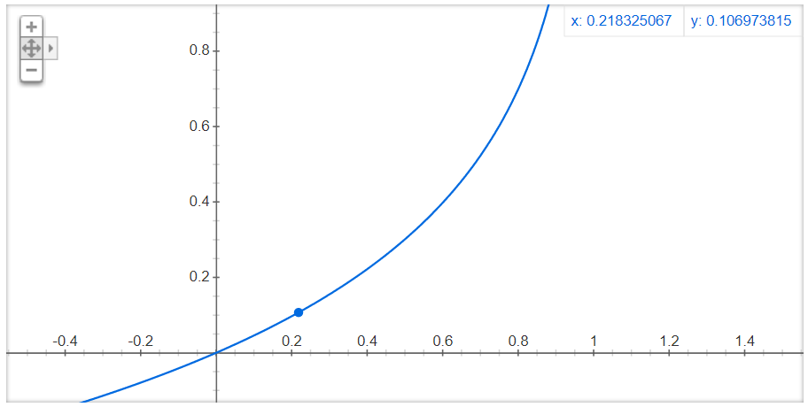
Quiz AM-2.2
Qual o intervalo de valores para y = -log(1-x) quando x está restrito ao intervalo [0,1]?
A) [-∞, +∞]
B) [0, +∞]
C) [-∞, 0]
D) [0,1]

Slide 23
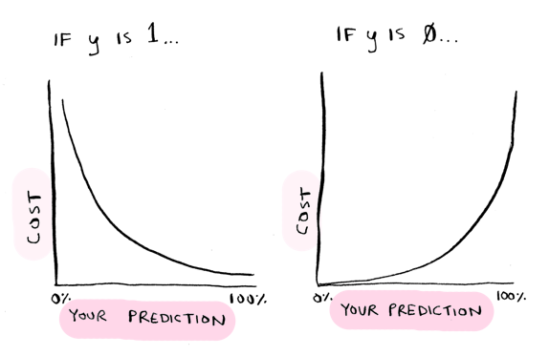
Função de Custo – Regressão Logística
Função de custo para a regressão logística:
Notes:
Fonte da figura: http://adit.io/posts/2016-03-13-Logistic-Regression.html

Slide 24
Função de Custo – Intuição
Repare que o custo é zero quando a predição e a hipótese combinam:
Entretanto, se predição e hipótese destoam:
Portanto, o algoritmo é penalizado quando faz a predição errada.

Slide 25
Simplificação da Função de Custo
Repare que
quando , a segunda parcela é igual a zero.
quando , a primeira parcela é igual a zero.
Então, podemos simplificar a função de custo:

Slide 26
Otimização
Aqui, estudamos de que forma podemos minimizar a função de custo da Regressão Logística por meio do algoritmo gradiente descendente.

Slide 27
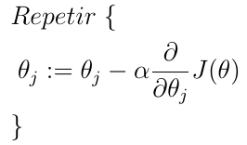
Minimização com GD
No GD, para minimizar , , fazemos:

Slide 28
Minimização com GD
É possível provar que:
Notes:
A prova é simples e envolve a Regra da Cadeia, do Cálculo: https://en.wikipedia.org/wiki/Chain_rule

Slide 29
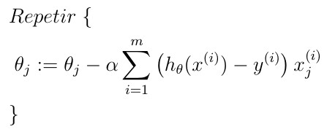
Minimização com GD
Então, para minimizar , , fazemos:

Slide 30
Considerações finais
A discussão sobre os tópicos a seguir que fizemos no contexto da regressão linear também se aplica à regressão logística
depuração do gradiente
valor da taxa de aprendizado
transformação de variáveis (feature scaling)

Slide 31
Classificação multiclasses (Multiclass Clacification)
Em que estudamos de que forma a regressão logística pode ser aplicada em um problema de classificação com múltiplas classes.
Notes:
Wikipedia: “In machine learning, multiclass or multinomial classification is the problem of classifying instances into one of three or more classes. (Classifying instances into one of the two classes is called binary classification.)”
Wikipedia: “Multiclass classification should not be confused with multi-label classification, where multiple labels are to be predicted for each instance.”

Slide 32
Classificação multiclasses - motivação
Organização de um portal de notícias: esportes, humor, política, ...
Diagnose médica: são, gripado, resfriado, com dengue.
Condição do tempo: ensolarado, nublado, chuvoso.
Em todos esses exemplos, y podem assumir valores em um conjunto pequeno de tamanho maior do que 2.

Slide 33
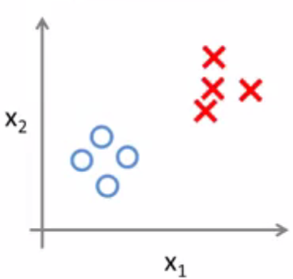
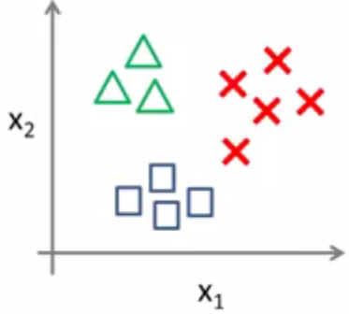
Classificação multiclasses - exemplo
Classificação binária
Classificação multiclasses
Ideia: one-vs-all classification

Slide 34
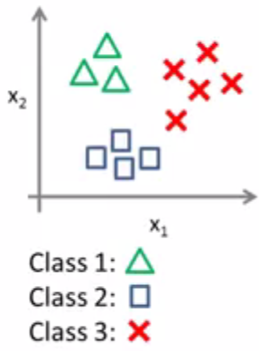
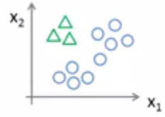
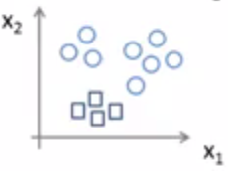
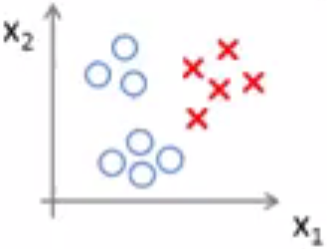
Classificação multiclasses - exemplo

Slide 35
Classificação multiclasses – procedimento
Em geral para um problema de classificação com n classes, os passos são:
Treinar um classificador para cada uma das n classes
Para fazer a classificação de um novo exemplo x, selecionar a classe que maximiza a hipótese correspondente.

Slide 36
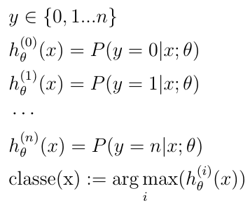
Classificação multiclasses – procedimento

